Slide 1

개발 프로세스 실습 1
Hyunchan, Park
http://oslab.jbnu.ac.kr
Division of Computer Science and Engineering
Jeonbuk National University

Slide 2
참고자료
http://www.nextree.co.kr/p8574/
Node.js
https://www.lesstif.com/pages/viewpage.action?pageId=14745703
Curl
https://www.leafcats.com/215
Jenkins by Docker (plugin 설치 실패)
https://kkensu.tistory.com/58
Jenkins 수동 설치 ubuntu
https://yaboong.github.io/jenkins/2018/05/14/github-webhook-jenkins/
GitHub-Jenkins 연동
https://subicura.com/2016/07/11/coding-convention.html
Linter
https://proinlab.com/archives/1885
슬랙 챗봇
https://heropy.blog/2018/03/16/mocha/
모카 테스트

Slide 3
참고자료
https://github.com/slackapi/node-slack-sdk
Node-slack-sdk
https://bcho.tistory.com/759
조대협 개발자님 블로그: 개발 프로세스
https://bcho.tistory.com/1237
Jenkins-GitHub 연동
https://kutar37.tistory.com/entry/Jenkins-Github-%EC%97%B0%EB%8F%99-%EC%9E%90%EB%8F%99%EB%B0%B0%ED%8F%AC-3
Jenkins-GitHub 연동

Slide 4
Overview

Slide 5
목표: CI/CD의 이해
CI/CD를 이해하려면?
전체 개발과정의 이해가 필요
Integration, Deploy, Continuous ???
전체 개발 과정을 이해하려면?
실제로 해봐야지~
“Chatbot 개발” 을 통한 전체 개발 과정의 실습
구성원: 관리자, 개발자, 테스터 (사실은 본인 1명)
3대 서버 구축: 개발 시스템, Jenkins 시스템, 배포 시스템
클라우드 서버 활용: J-Cloud
활용: Slack, Node.js, Eslint, Mocha, GitHub webhooks, Jenkins 등

Slide 6
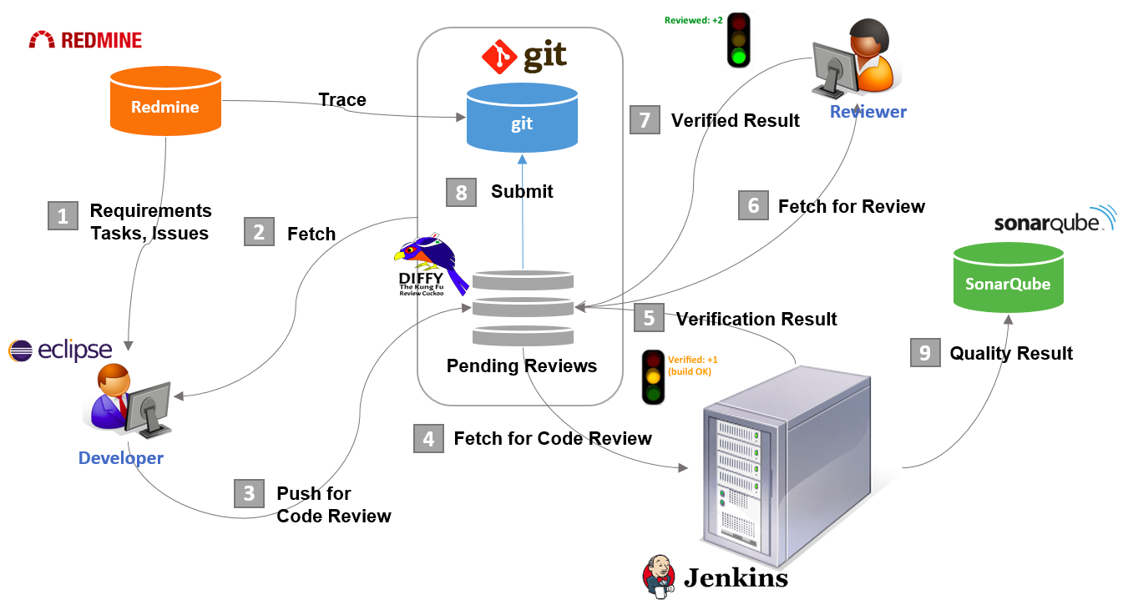
Typical ALM with Open Source
* ALM (Application Lifecycle Management)
http://pseg.or.kr/pseg/osalm

Slide 7
Typical ALM Workflow (빌드 이전 단계)
개발자는 Redmine에 작성되어 있는 요구사항, 업무, 이슈들을 이클립스의 작업 리스트에서 확인
개발자는 자신의 업무와 관련 있는 소스 코드를 Git + Gerrit 으로부터 Fetch 받음
개발자가 코딩과 Local Test를 마친 자신의 소스 코드를 리뷰 요청을 위해 Gerrit 에 Push 함
Jenkins는 빌드, 정적분석, 단위 테스트를 위해 Gerrit에 Push된 소스 코드를 Fetch 함
Jenkins는 확인 결과를 Gerrit에 등록
리뷰어들은 개발자가 개발한 소스 코드의 리뷰를 수행
리뷰어들은 검증 결과를 Gerrit에 등록
Gerrit은 코드 리뷰 결과와 빌드 검증 결과를 바탕으로 소스를 Git에 submit
http://pseg.or.kr/pseg/osalm

Slide 8
실습에서 진행해볼 개발 프로세스
Development
Pull Request
Code Convention Check
Unit Test
Code review
Integration (merge)
Build
Deploy to the Test Environment
Q/A: Quality Assurance (comprehensive test)
Deploy to the Service Environment

Slide 9
Chatbot

Slide 10
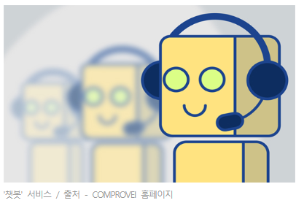
ChatBot

Slide 11

ChatBot: Briefing
참고 1, 참고2, 참고3
핵심
2016년 Mark Zuckerberg 가 처음 사용한 용어
카카오톡 등 메신저에 익숙한 사용자들을 위해, 서비스에 대화형 인터페이스를 도입
콜센터 등 상담 인력을 대체할 수단으로 각광을 받음
Enabling Technique: AI
이러한 서비스는 기존에도 존재했지만 (심심이) 사용자에 도움을 줄만큼 정확한 답변은 하지 못함
AI 기술의 발전으로 답변의 정확도가 높아짐
현재
거의 모든 서비스 업체에서 서비스를 출시하였거나, 준비 중
서비스의 영역도 확대 중 (상담 -> 예약, 주문 등 직접 제품을 판매)
코딩없이도 대화 모델만으로 챗봇을 만드는 서비스 다수 (Chatbot builder)
그래픽봇, 보이스봇으로 발전하는 중

Slide 12
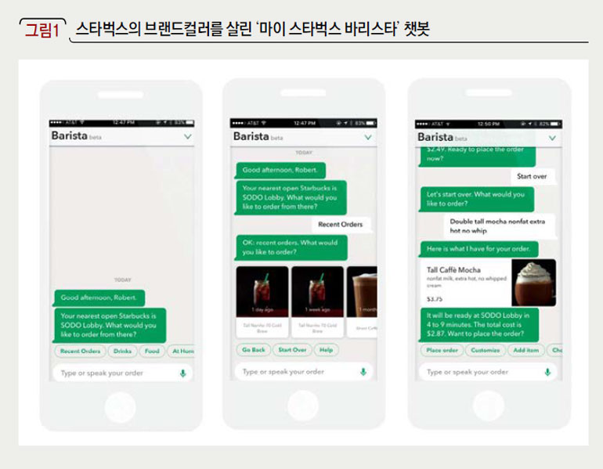
ChatBot: Cases

Slide 13
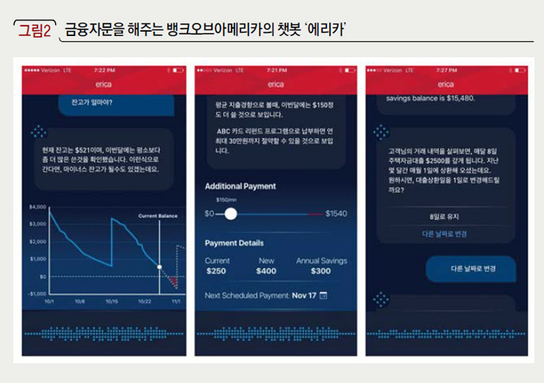
ChatBot: Cases

Slide 14
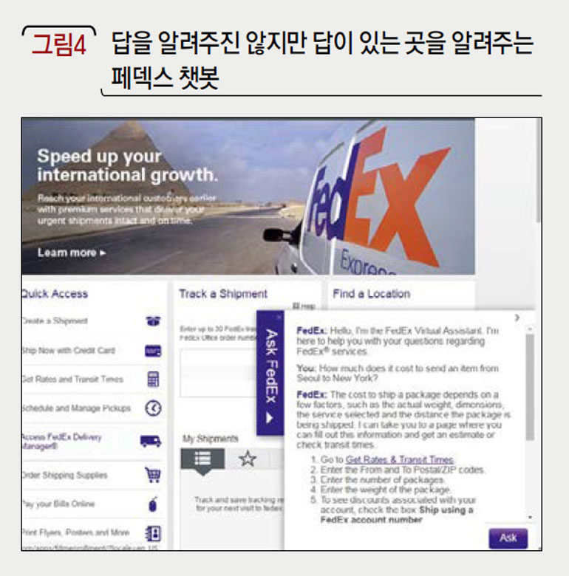
ChatBot: Cases

Slide 15
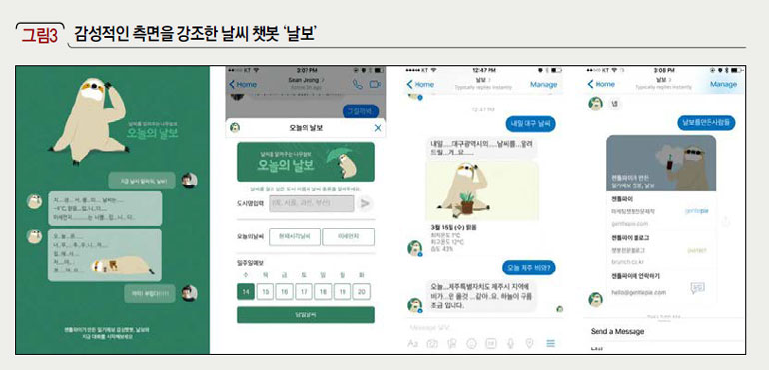
ChatBot: Cases

Slide 16
ChatBot: Darkness
그래서 실제로 쓰는 사람?
현실: 다양한 유인책으로 챗봇 사용을 유도하고 있지만, 특별한 성공 사례 없음
한계: “고객들은 사람을 원한다!”
문장을 입력하고 있기가 불편하다.
잘 못 알아듣는다. 여전히 실질적인 도움을 얻기엔 부족하다.
실제 문제 상황은 다양하고, 복잡하다.
기술적 한계: 데이터 부족
AI가 학습할 대화 데이터가 부족함
ChatBot 도입 시 유의할 점
진짜 필요한가? : 도입 필요성의 검증
어디에 필요한가? : 선택과 집중
데이터는 충분한가? : 데이터 수집 및 학습, 테스트의 선행 필요

Slide 17


Slide 18
Slack + Bots
Todo: 클라이언트 구성

Slide 19
업무용 메신저: 협업도구로서의 필요성
업무용 커뮤니케이션 도구
Long term (연 단위)
보고서, 제안서 등 정형화된 문서
예) dropbox에 올라간 워드, pdf 문서
Mid term (분기/월 단위)
보다 자유로운 형태의 이슈, 계획 관리를 위한 문서
예) GitHub milestone, 구글 캘린더
Short term (주/일 단위)
Daily, weekly 업무 진행 상황 확인
예) 구글 메일, Docs, 캘린더
and…real time!
Hourly, minutely, secondly 업무 확인

Slide 20
업무용 메신저: 협업도구로서의 필요성
왜 일반 메신저는 협업 도구 활용이 안 되는가?
사적, 공적 메신저의 분리를 요구함
짧은 메시지/파일 저장 기간
제한적인 검색 기능
타 협업도구와의 연계 부족
보안성 부족
업무용 메신저 (팀 메신저, 사내 메신저)
파일 공유: 대용량, 무제한 저장 기간
이슈 별, 업무 별 대화방 및 관리자 기능 (퇴사자 접속 차단)
타 협업도구와 자유로운 연계: 공개 API 지원
강화된 보안성
종류: Slack, Workplace at Facebook, 잔디, Company Talk, Meet Talk, Grap

Slide 21

Slack: 가장 유명
Slack: Dominating group chat platform
세계적으로 가장 많이 쓰는 업무용 메신저
Simple and powerful
간단한 검색 기능
다양한 장치에서 사용 가능: 웹, 모바일, 데스크탑
간단하고 편리한 파일 공유
단점
한글 지원: 한국어 검색, 대화방 개설 불가
파일 검색 기능 제한
느린 속도 (한국 사용자)
팀 생성 제한 (이메일 인증 필요)

Slide 22
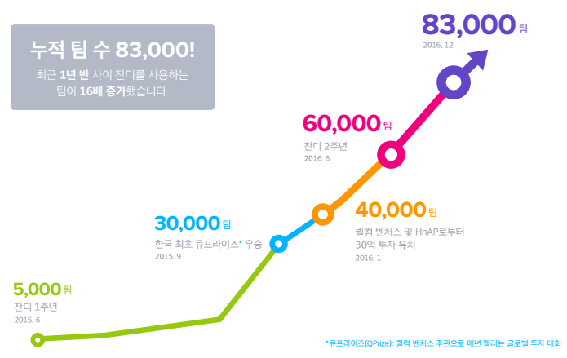
Alternative: 잔디
국내 스타트업 토스랩 개발
Slack의 국내 시장 진입 어려움을 파악하고, 한국형 협업 메신저 개발
2014년 launch
https://www.jandi.com/landing/kr/features

Slide 23
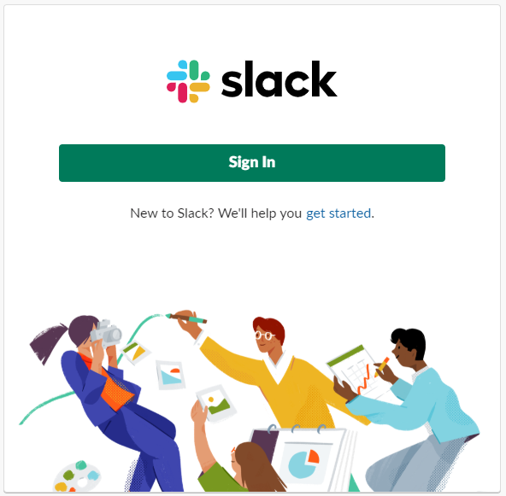

Slide 24
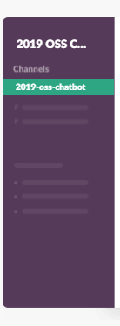

Slack 신규 가입
Get started
E-mail 계정 입력
E-mail verification (메일 확인하여 6자리 숫자 입력)
회사 이름: “2019 OSS CBNU” (각자 임의로 입력)
프로젝트 이름: “OSS ChatBot” (각자 임의로 입력)
다른 사람 초대: skip now
작업 분류 지정: IT (tool은 사용 안 함)
Tada! (완료 및 생성된 채널로 이동)

Slide 25
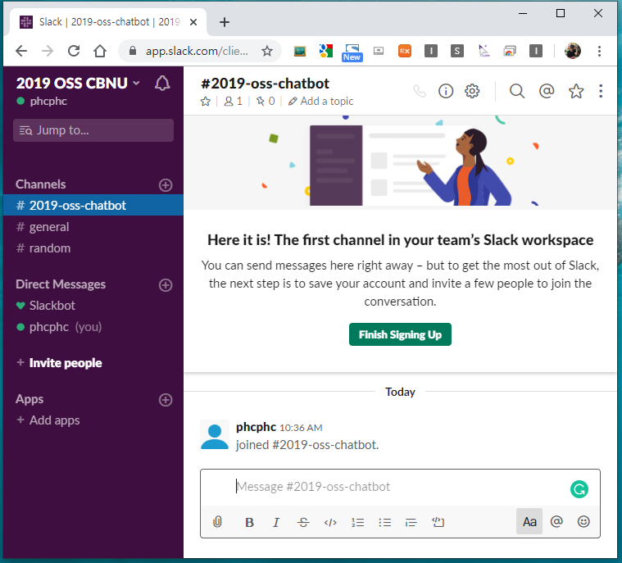
기본 화면

Slide 26
기본 기능
Workspace: 팀 단위 협업 공간
Channels: 대화방
다양한 용도의 대화방을 만들어 사용 가능
채널 별로 주고받은 파일 목록을 따로 확인 가능
Public and Private
Direct Messages: 개인간 대화
Apps: Plug-ins
특징
모든 대화창이 Web-based 로 관리되어,
다양한 API를 통해 접근, 제어, 관리가 가능함

Slide 27
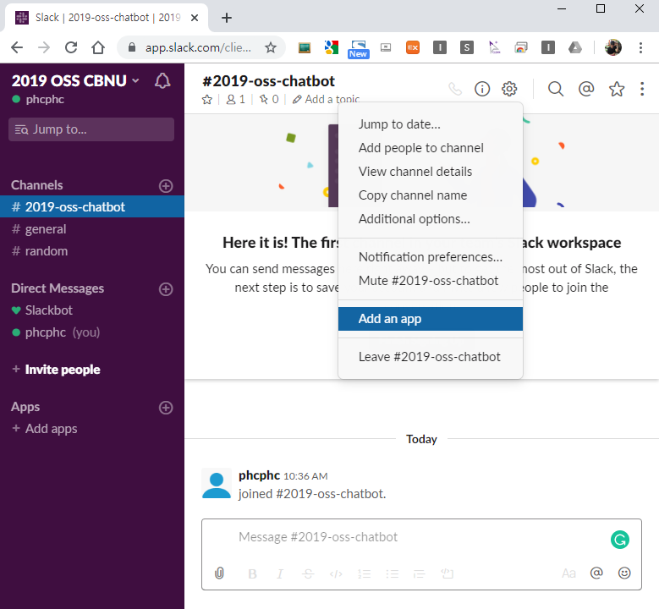
Bots: 설치
선택

Slide 28
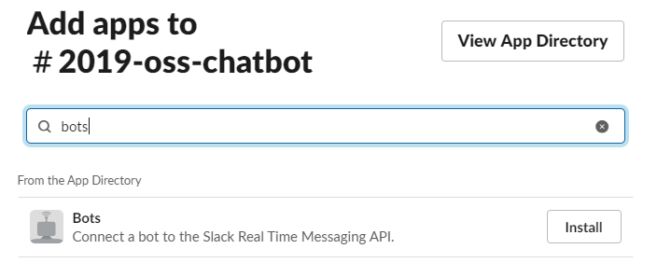
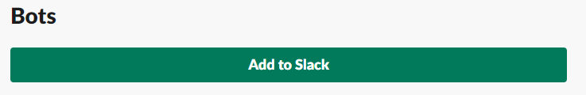
Bots: 설치

Slide 29
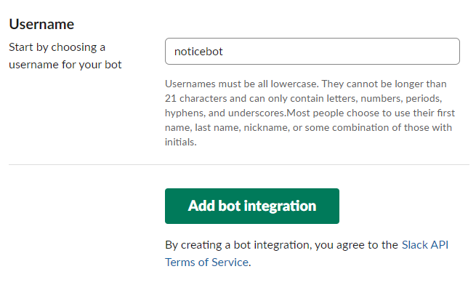
Bots: 설치

Slide 30
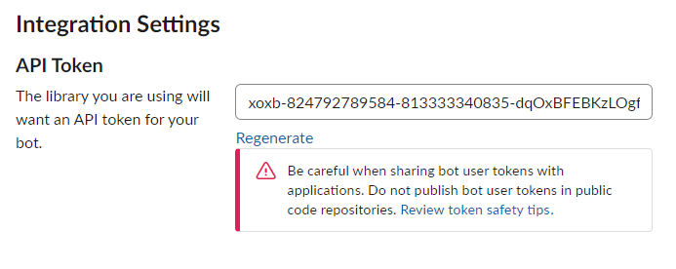

Bots: token 가져오기
* 주의: API token 은 노출되면 위험함.

Slide 31
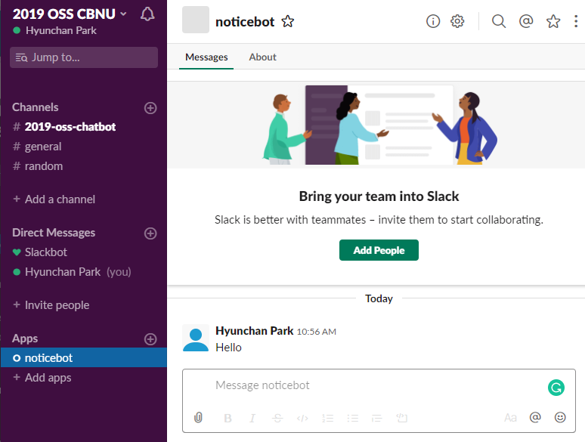
Bots: 설정 종료
* 색이 없는 동그라미는 현재 동작 중이 아님을 뜻함

Slide 32
Node.js and npm
Todo 1: 클라우드 서버 구성
Todo 2: 챗봇 서버 구축

Slide 33
1. J-Cloud 에서 우분투 가상머신 (인스턴스) 생성 및 접속

Slide 34
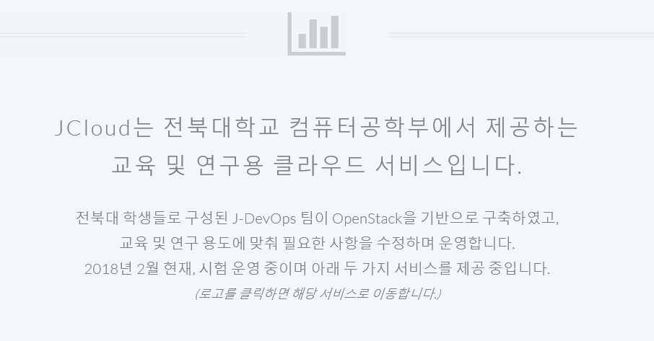
J-Cloud

Slide 35
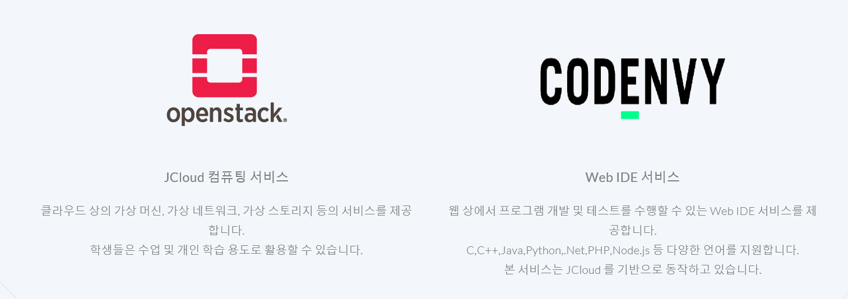
J-Cloud

Slide 36
사용 방법
J-Cloud 시스템: http://jcloud.jbnu.ac.kr
소개 및 사용 방법: https://jcloud-devops.github.io/
Document 에서 아래 참조
인스턴스 생성 방법
SSH 접속 Xshell, putty 등 사용
OSS 수강생들의 계정은 모두 생성해놓은 상태
ID: oss학번, PW: 학번
예) oss41983//41983
문의: jcloud@jbnu.ac.kr
참고: 학기 종료 직후, 인스턴스 및 계정 삭제됨
컴퓨터공학과 학생들은 학번으로 계정이 생성되어 있음
타 학과 학생들은 별도 신청하여 사용 가능

Slide 37
OS 수업용 인스턴스(가상머신) 만들기
Details
Instance Name: ID 와 동일하게 oss학번
Count: 1 (1인당 1대만 만들어서 사용할 것)
Availability Zone: “nova”
Source: Image, “Ubuntu 18.04.2 ssh7777” 선택
Create New Volume: 아니오
Flavor: t3.small
Network: oss2019.internal
Key Pair: 미리 생성해서 꼭 다운로드 받고, 파일 잘 관리할 것
J-Cloud 상의 가상머신에 접속할 때 사용하는 인증파일
그 외 기본 설정 사용

Slide 38
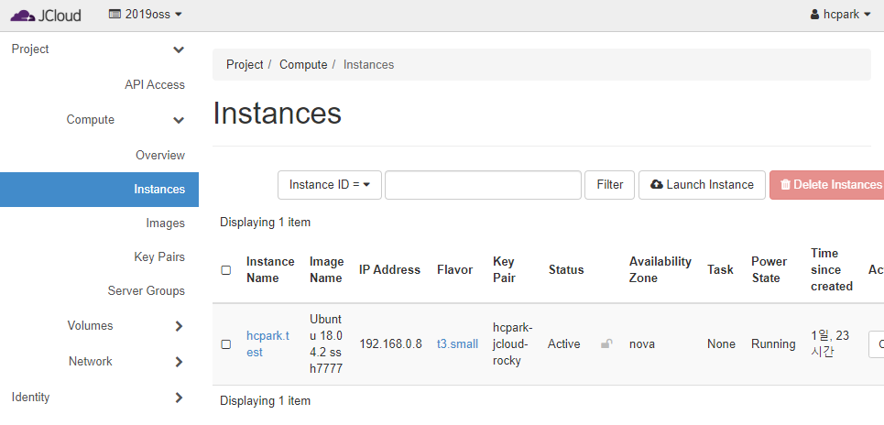
J-Cloud 에서 인스턴스 생성
인스턴스 생성 후 화면
본인의 인스턴스에 대해 IP 확인하고, SSH 접속하여 다음 내용들을 진행할 것

Slide 39
SSH 클라이언트를 이용한 접근
https://jcloud-devops.github.io/user-guide.html
SSH 연결 방법을 확인할 것
공용 IP: 203.254.143.211
SSH 포트 번호: 19xxx
xxx는 본인 인스턴스 IP 의 끝자리. 예) 192.168.0.2 → 19001, 192.168.0.199 → 19199
Port forwardings: 18xxx -> 80, 17xxx -> 8080 (HTTP와 Jenkins 용 8080)
SSH 클라이언트
SSH 프로토콜을 이용해 원격 서버에 접속하는 프로그램
PuTTY 등이 유명함: 단순하고 기본 기능 충실. 그러나 너무 단순함
Xshell
개인용, 교육용 무료 버전 배포
http://www.netsarang.co.kr/download/free_license.html
(자유롭게 본인에 맞는 프로그램 사용하는데…Xshell 쓰세요)

Slide 40
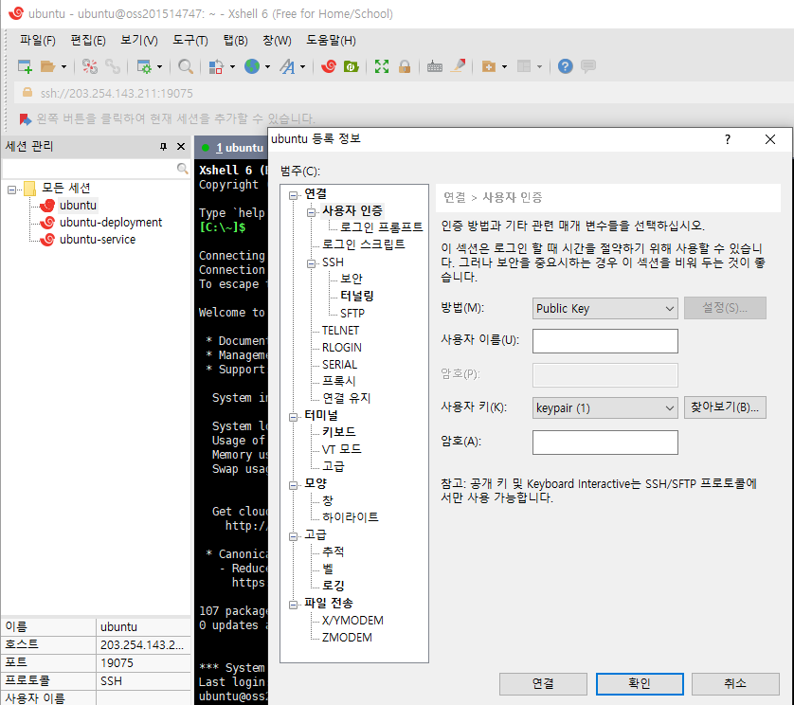
Xshell 팁!
세션을 오른쪽 마우스로 클릭 후 “등록정보＂ 선택
“사용자 인증＂ 선택
방법 : “Public Key” 선택
사용자 키 : “세션에 맞는 key “등록
=>이렇게 하면 매번 세션을 열때마다 정보들을 입력해 줄 필요가 없음

Slide 41
Node.js and npm
Todo 1: 클라우드 서버 구성
Todo 2: 챗봇 서버 구축

Slide 42
Node.js
https://ko.wikipedia.org/wiki/Node.js
확장성 있는 네트워크 애플리케이션 개발에 사용되는 소프트웨어 플랫폼
특히 손쉽게 백엔드 시스템 구현이 가능하여 널리 사용됨
작성 언어로 자바스크립트를 활용하며
Non-blocking I/O와 단일 스레드 이벤트 루프를 통한 높은 처리 성능 제공
내장 HTTP 서버 라이브러리를 포함하고 있어 웹 서버에서 아파치 등의 별도의 소프트웨어 없이 동작하는 것이 가능
이를 통해 웹 서버의 동작에 있어 더 많은 통제가 가능
V8 (자바스크립트 엔진)으로 빌드 된 이벤트 기반 자바스크립트 런타임
위키에 간단한 예제들이 있으니 확인해 볼 것
(간단하게, 웹서버 만들 때 쓰는 손쉬운 도구)
챗봇, 슬랙 연동 등의 예제도 많이 나옴

Slide 43
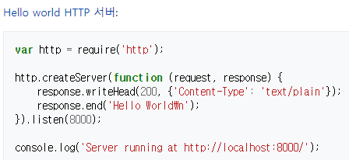
예제

Slide 44
관련 도구 설치
sudo apt-get update
Error 발생 시, 재부팅 후 다시 시도
sudo apt-get install nodejs npm
5분 이상 걸림
sudo npm install @slack/rtm-api dotenv
#nodejs 설치 오류 발생할 때
https://kgu0724.tistory.com/71?category=707714 참고

Slide 45
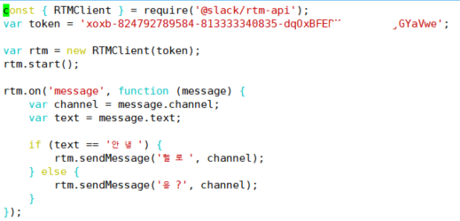
Chatbot v1

Slide 46

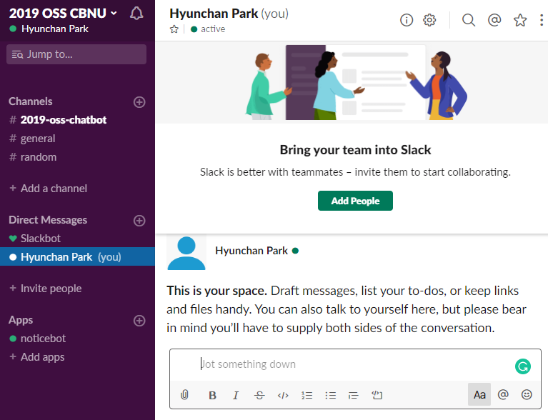
챗봇 서버 실행
* Bot이 연동되어, 초록색 불이 들어옴

Slide 47
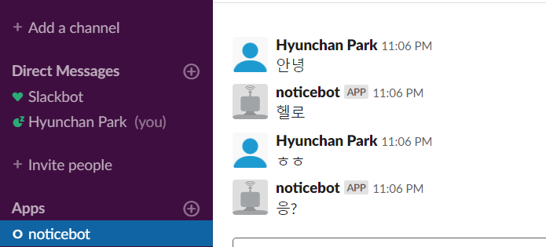
테스트

Slide 48
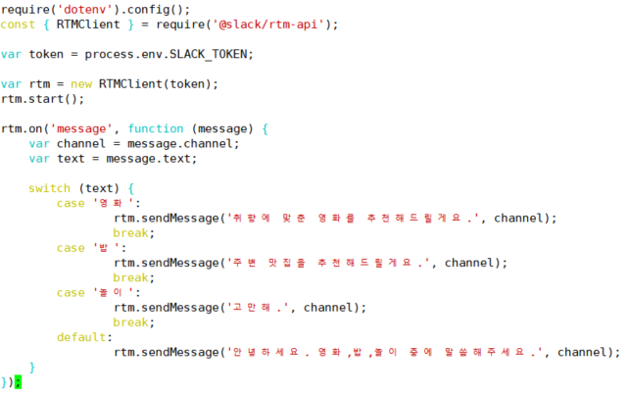

Chatbot v2
* 보안상 위험하므로, Token 정보는 .env 파일에 따로 관리하고, GitHub 에 올리지 않음(.env 라는 파일을 따로 생성하라는 뜻)

Slide 49
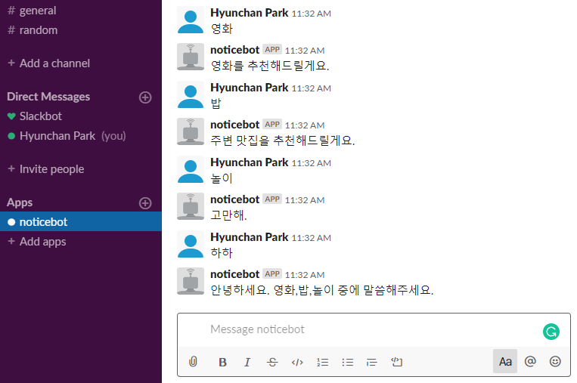
테스트

Slide 50
To Be an Open Source Project!
챗봇 기본 틀 완성
챗봇에 기능들을 OSS화 해서, 팀원을 모집하려고 함
영화 기능
취향을 분석해서 상영 중인 영화를 추천하는 기능
밥 기능
위치를 파악해서 주변 맛집을 추천하는 기능
위 기능들을 파일 별로 모듈화한 v3을 작성
GitHub 에 올리고, 이슈들을 만들어 관리하자
이슈 1. 영화 기능 -> 팀원1
이슈 2. 밥 기능 -> 팀원2
(나는 제1개발자로서 index.js 에 대한 개발을 수행하고, 관리자로서 전체 프로젝트를 관리함)

Slide 51
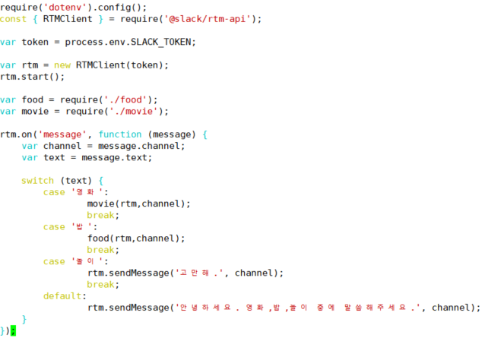


Chatbot v3: Three files
index.js
movie.js
food.js

Slide 52
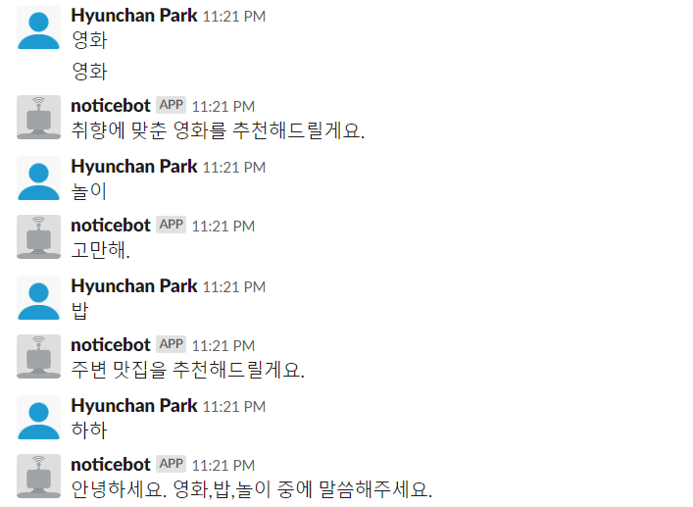
다시 테스트

